Slide 1
Impact of Health Insurer-Mandated Regimen Shift:
A One-Year Analysis of Acceptance and Cost Trends in HIV Treatment
Piter Oosterhof^{1,2}, Matthijs van Luin³, Kees Brinkman¹, David Burger²
1. OLVG hospital, Amsterdam 2. Radboudumc, Nijmegen
3. Meander Medical Centre, Amersfoort
Contact: piter.oosterhof@radboudumc.nl

Slide 2
Disclosure
Potential conflict of interests
Relations that could be relevant for the meeting | See below
Payment or other (financial) remuneration | Gilead Sciences BV ViiV Healthcare BV Boehringer Ingelheim MSD
Notes:
Hereby my disclosures

Slide 3
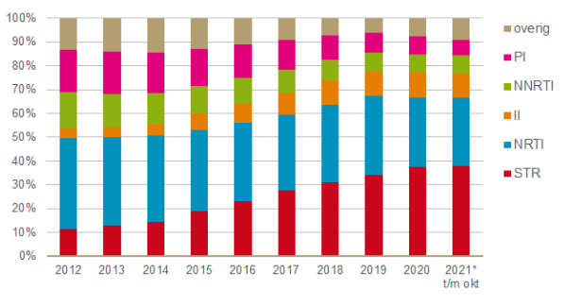
Dutch healthcare costs for HIV:
Background
In 2019 → € 202 million (100%)
Antiretroviral therapy → € 141 million (70%)
% medication dispensations and type of ART
STR’s use - 37%²
https://www.vzinfo.nl/soa/zorguitgaven, accessed November, 2023
Stichting Farmaceutische Kengetallen, Pharmaceutische Weekblad, November 2021
Notes:
Korte introductie van de kosten van antiretrovirale therapie (ART) en de eerdere bevindingen over kostenreductie door over te stappen van single-tablet regimen (STR) naar two-tablet regimen (TTR).

Slide 4
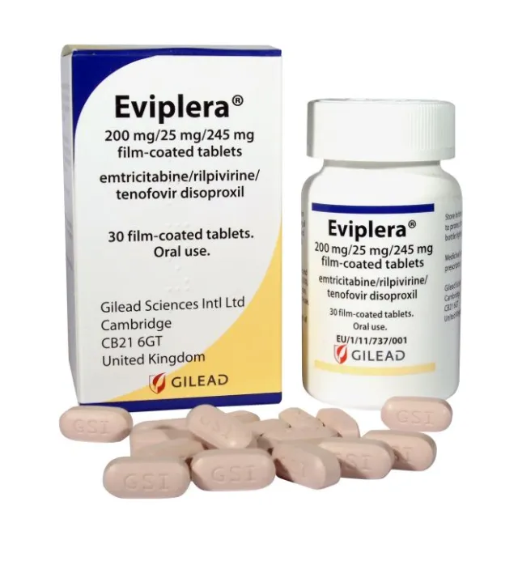
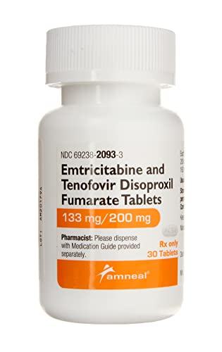
Cost-saving
Background
Switch from STRs to multi-tablet regimens is a proven strategy
International literature^{1,2}:
> 50% acceptance
15% cost-saving
No increased risk on clinical outcomes
Dutch SPLIT study³: 55% acceptance rate
+
1. Suárez-García I et al. J Int AIDS Soc. 2021;24(7):e25758 2. Krentz HB et al. HIV Med. 2019;20(3):214-21 3. Oosterhof et al. Oral presentation NCHIV 2019
Notes:
Korte introductie van de kosten van antiretrovirale therapie (ART) en de eerdere bevindingen over kostenreductie door over te stappen van single-tablet regimen (STR) naar two-tablet regimen (TTR).

Slide 5
Health-insurer mandate¹
Background
Introduction of policy in June 2021
Switch of Eviplera® into Edurant® + generic TDF/FTC
Mandatory dispensation by the pharmacy
Components | Price (€)
Eviplera® | 646
Edurant® + TDF/FTC | 278
€368 (-57%)
1. Regulations pharmaceutical care from VGZ January 2021
Notes:
Overzicht van het VGZ-beleid dat op 1 juni 2021 werd ingevoerd, waarbij het branded RPV/TDF/FTC (Eviplera®) werd gesplitst naar RPV + generieke TDF/FTC.

Slide 6
Objectives
Assessing acceptance of the policy
Trends in antiretroviral therapy dispensation
Evaluating cost development
Notes:
Korte beschrijving van de retrospectieve database-studie, inclusief gegevensbron (Dutch Pharmaceutical Key Figures Foundation), periode (2020-2022), en specifieke focus op VGZ-verzekerden.

Slide 7
Methods
Study
Retrospective database study
Data source:
Dutch Foundation for Pharmaceutical Statistics (SFK)
98% of all Dutch pharmacies
Period: 2020 – 2022
Data of 1 health-insurer (VGZ)
Notes:
Overzicht van het VGZ-beleid dat op 1 juni 2021 werd ingevoerd, waarbij het branded RPV/TDF/FTC (Eviplera®) werd gesplitst naar RPV + generieke TDF/FTC.

Slide 8
Results
Overview
Acceptance
13%
128 patients on Eviplera®
baseline (before 1 june 2021)
23 – Eviplera®
69 (54%)
RPV+TDF/FTC - 59 (46%)
start (1 june 2021)
32 – Odefsey®
14 – other ART
RPV+TDF/FTC - 32 (25%)
3 months
RPV+TDF/FTC - 22 (17%)
<1 year
RPV+TDF/FTC - 17 (13%)
>1 year
No switch Switch enforced
Notes:
Grafische weergave van het aantal patiënten vóór en na de verandering in juni 2021.
Verdeling tussen de "split-compliant" groep en de groep die niet splitte.

Slide 9
Results
Switch-enforced
128 patients on Eviplera®
start (1 june 2021)
59
3 months
32
4 – Eviplera®
15 – Odefsey®
8 – other ART
<1 year
22
2 – Eviplera®
3 – Odefsey®
5 – other ART
>1 year
17
0
1 – Odefsey®
4 – other ART
No switch Switch enforced
17 (13%)
Eviplera® - 6 (10%)
Odefsey® - 19 (32%)
Other ART - 17 (29%)
Notes:
Gedetailleerde resultaten van de split-compliant groep, inclusief het aantal patiënten dat na één jaar terugkeerde naar Eviplera® of overstapte naar andere behandelingen.

Slide 10
Implication
Cost development
Difference
€ 38,247 (-52%)
Expected costs
Notes:
Grafiek of diagram dat de kosten van Eviplera® vóór en na de verandering weergeeft.
Specifieke cijfers voor de split-compliant groep en de groep die niet splitte.

Slide 11
Implication
Cost development
Difference
€ 2,661 (+4%)
Actual costs
Difference (compared with expected cost)
€ 40,909 (+218%)
> € 30,000 per year on 128 patients
Notes:
Grafiek of diagram dat de kosten van Eviplera® vóór en na de verandering weergeeft.
Specifieke cijfers voor de split-compliant groep en de groep die niet splitte.

Slide 12
Implication
Cost development
Contribution per ART
€271 p/m
€715 p/m
€633 p/m
€570 p/m
Notes:
Grafiek of diagram dat de kosten van Eviplera® vóór en na de verandering weergeeft.
Specifieke cijfers voor de split-compliant groep en de groep die niet splitte.

Slide 13
Conclusion
Key message
Mandatory switching was unsuccesfull
Low acceptance, rising costs after one year
Voluntary switching^{1,2,3}
High acceptance with cost-savings
1. Suárez-García I et al. J Int AIDS Soc. 2021;24(7):e25758 2. Krentz HB et al. HIV Med. 2019;20(3):214-21 3. Oosterhof et al. NCHIV 2019
Notes:
Grafiek of diagram dat de kosten van Eviplera® vóór en na de verandering weergeeft.
Specifieke cijfers voor de split-compliant groep en de groep die niet splitte.

Slide 14
Future
Discussion
Patient-prescriber involvement
Involve patients and prescribers in ART costs for increased awareness
Collaborative cost-saving
Collaboration among patients, prescribers, and insurance is essential
Notes:
Mogelijke aanbevelingen voor verbeteringen in beleid.
Suggesties voor toekomstig onderzoek op basis van de bevindingen.

Slide 15
Thank you!
Acknowledgement
Dutch Foundation for Pharmaceutical Statistics (SFK)
in particular, Doerine Postma

